Slide 1
المتوازي
ارتفاع المتوازي180 سم مقاسه من قمة البساط و200 سم مقاسه من لارض
المادة :14.1 وصف التمرين على المتوازي:
تمارين المتوازي المعاصرة تتكون على الأغلب من المرجحات وحركات الطيران مختارة من الحركات المتاحة في المجاميع الحركية للمتوازي وتنجز بألأنتقال المستمر بأوضاع مختلفة من الارتكازات وأوضاع التعلق بطريقة تعكس الاستفادة
من امكانيات الجهاز الكامنة
المادة 14.2.2 معلومات حول درجة لجنة D
1. المجاميع الحركية للمتوازي هي :
م1 . حركات بالارتكاز أو المرور به على كلا العارضتين .
م2 . الحركات التي تبدأ بوضع التعلق على العضدين .
م3 . المرجحات الطويلة بالتعلق . على عارضة واحدة أو عارضتين و المرجحات السفلية .
م4 حركات الهبوط .

Slide 2
المادة : 14.3 الخصومات الخاصة بالمتوازي
الخطأ | صغير 0.10 | متوسط 0.30 | كبير 0.50
خطوة واحدة او مرجحة في بداية التمرين |  | +
ألتأخر او الميلان بالمرجحة الخلفية |  | +
عدم السيطرة بالوقوف على اليدين على عارضة واحدة او العارضتين | +
حركات نوع جيارلو, الافراط بفتح اليدين و/او انحراف الجسم( كل مرة) | + | + | +
حركات قبلية |  |  | +
خطوة اوضبط اليدين بالوقوف على اليدين | + كل مرة
نقص المدى قبل اعادة المسك بعد القلبات | + | +
عدم السيطرة عند اعادة المسك بعد القلبات |  | + | +
عدم احترام فترة ألإحماء الرسمية ( 50 ثا ) | 0.30 من الدرجة النهائية D1 للبطولات الفرديه و 1.00 من درجة الفريق في بطولة فرقيه

Slide 3
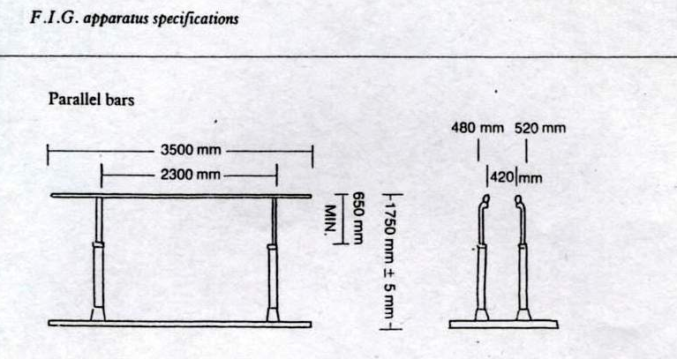
توضيحات حول أداء المهارات على جهاز المتوازي :
ينبغي وصول العديد من أجزاء المرجحة كما هو معروف لوضع الوقوف على اليدين وهنا ليس من الضروري الثبات بل يجب أداء هذه الأجزاء وإظهار الثقة بإمكانية الثبات بوضع الوقوف على اليدين إذا تطلب ذلك ، إذ إن هناك أربعة أنواع من المرجحة الأساسية على جهاز المتوازي وهي، مرجحة الذراع الساندة ، مرجحة الذراع العليا، المرجحة من تحت العارضة، وأخيراً المرجحة الكاملة (العظمى) ، وجميع هذه المرجحات متساوية الأهمية لإنجاز الأداء الجيد على المتوازي. ولكن معظم المهارات المتقدمة تؤدي من مرجحة الذراع الساندة أو المرجحة الكاملة (العظمى) .

Slide 4
النواحي الفنية لبعض الحركات الأساسية على جهاز المتوازي :
المرجحة الأمامية والخلفية :
تعد المرجحة من الحركات الاساسية على جهاز المتوازي والتي تعتمد عليها معظم الحركات في ادائها الصحيح وربطها ، ولذا يجب الاهتمام الكبير بها ويجب ان تؤدى المرجحة بجسم مرن والحركة تكون انسيابية وتقع صعوبة الرجحة في ان نقطة الارتكاز اليدين تقع منخفضة عن مركز ثقل الجسم ، وتبدا المرجحة بعد الارتكاز على اليدين مع امتداد الذراعين والجذع والرجلين ثم يتمرجح الجسم الى الامام والخلف من مفصلي الكتفين ويكون الجسم بزاوية منفرجة من مفصل الورك في المرجحة الامامية على ان يكون مشطا القدمين مع مستوى الرأس ، وبجسم ممدود في المرجحة الخلفية مع تحريك الكتفين الى الامام والخلف بحركة نسبية وذلك للمحافظة على التوازن ، وللحصول على مرجحة قوية وجيدة ، ويجب ان يكون العمل على زيادة سرعة حركة الرجلين في النقطة العميقة وليس قبلها

Slide 5
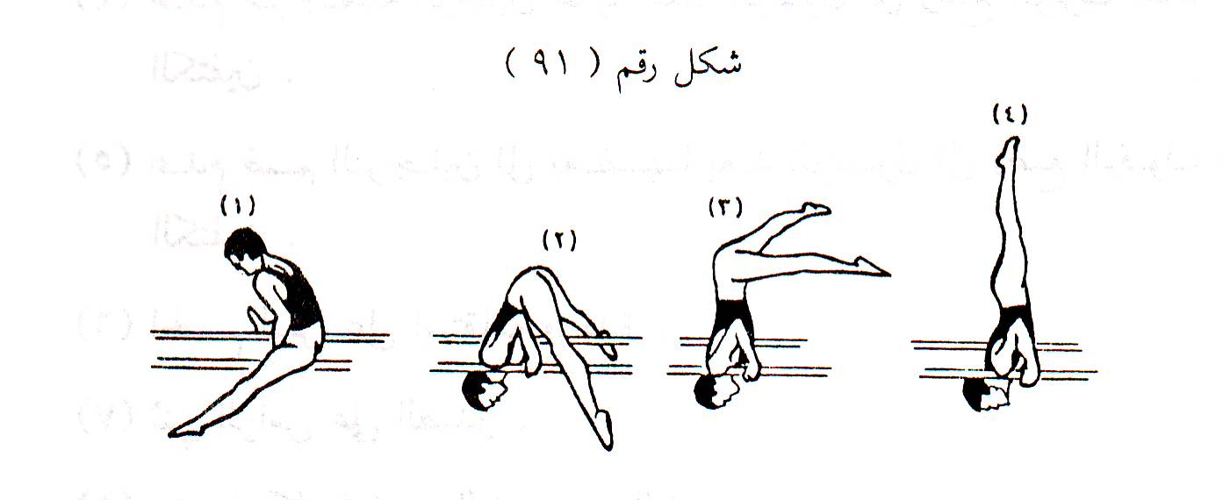
الوقوف على الكتفين من الجلوس فتحا :
تعد حركة الوقوف على الكتفين من أسهل الحركات الثابتة على جهاز المتوازي ، وذلك لسهولة التوازن والمحافظة عليه ويمكن أداء الحركة من الجلوس فتحا على العارضتين ، وتمسك اليدان العارضتين قريبة من الفخذين ثم يميل الجسم إلى الامام لوضع الأكتاف على العارضتين مع نشر المرفقين الى الجانبين ورفع مركز ثقل الجسم فوق قاعدة الارتكاز وعندما يتم توازن الجسم يمد بصورة مستقيمة بحيث تصنع القدمان والرأس خطا مستقيما مع رفع الرأس إلى الأعلى قليلا .

Slide 6
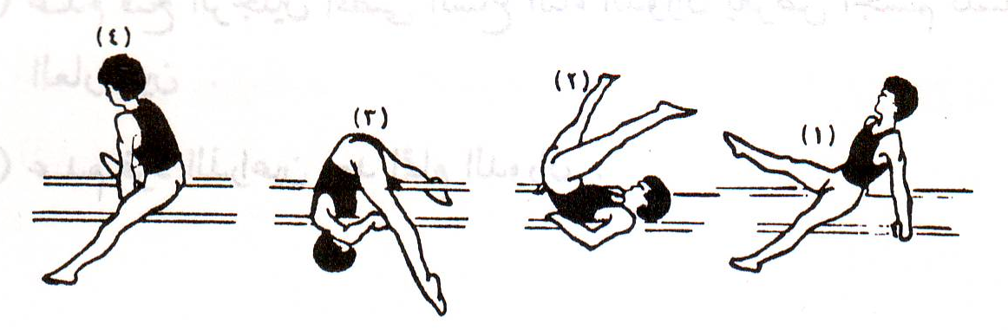
الدحرجة الأمامية من الجلوس فتحا :
من اسهل الدحرجات على جهاز المتوازي هي الدحرجة الامامية من الجلوس فتحا الى الجلوس فتحا مرة ثانية ، وتبدأ هذه الحركة بالجلوس مع مسك العارضتين باليدين امام الجسم وقريبة من الفخذين ثم تتحرك الاكتاف الى الخلف قليلا ثم الى الامام الاسفل مع ثني الراس على الصدر ووضع العضدين على العارضتين ونشر المرفقين للجانبين وفي هذا الوقت يرتفع الحوض الى اعلى بحيث يقع مركز الثقل فوق قاعدة الارتكاز أي فوق العضدين واليدين وباستمرار سير الحركة يتدحرج الجسم الى الامام بفتح الرجلين مع المحافظة على بقاء المرفقين للجانبين وفي هذه اللحظة أي في بداية الدحرجة تترك القبضة بدون تغيير وضع العضدين جانبا ثم مسك العارضتين باسرع ما يمكن مرة ثانية اللتين تسبقان الحركة بحيث يتدحرج الجسم بانسياب الى الجلوس فتحا .

Slide 7
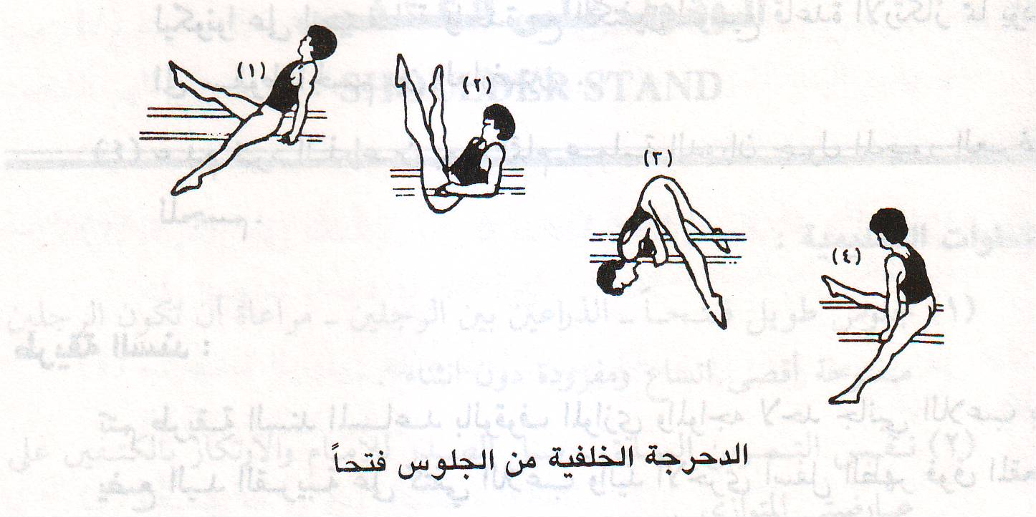
الدحرجة الخلفية من الجلوس فتحا :
من وضع الجلوس فتحا على العارضتين – الاستناد على الذراعين خلف الجذع وهما مفرودتان ، ثم الميل بالجذع للخلف لملامسة الكتفين عارضتي جهاز المتوازي ، بعدها ثني مفصلي الفخذين بمرجحة الرجلين خلفا عاليا مع الارتكاز على الكتفين وباستمرار دحرجة الجسم للخلف يتم تغيير قبضتي اليدين على العارضتين للوصول إلى وضع الجلوس فتحا مع المحافظة على فتح الرجلين .

Slide 8
حركة الهبوط من المرجحة الخلفية :
تحتاج هذه الحركة إلى مرجحة خلفية عالية وخلال المرجحة للخلف ينقل مركز ثقل الجسم على ذراع واحدة مع الدفع بالذراع الأخرى وترك قبضتها وتمسك العارضة الثانية بسرعة أمام يد الارتكاز ثم تترك يد الارتكاز العارضة وتمرجح إلى الجانب قبل ان يمرجح الجسم للأسفل نحو الهبوط ويجب ان يكون الجسم أثناء الهبوط مستقيما .

